Slide 1


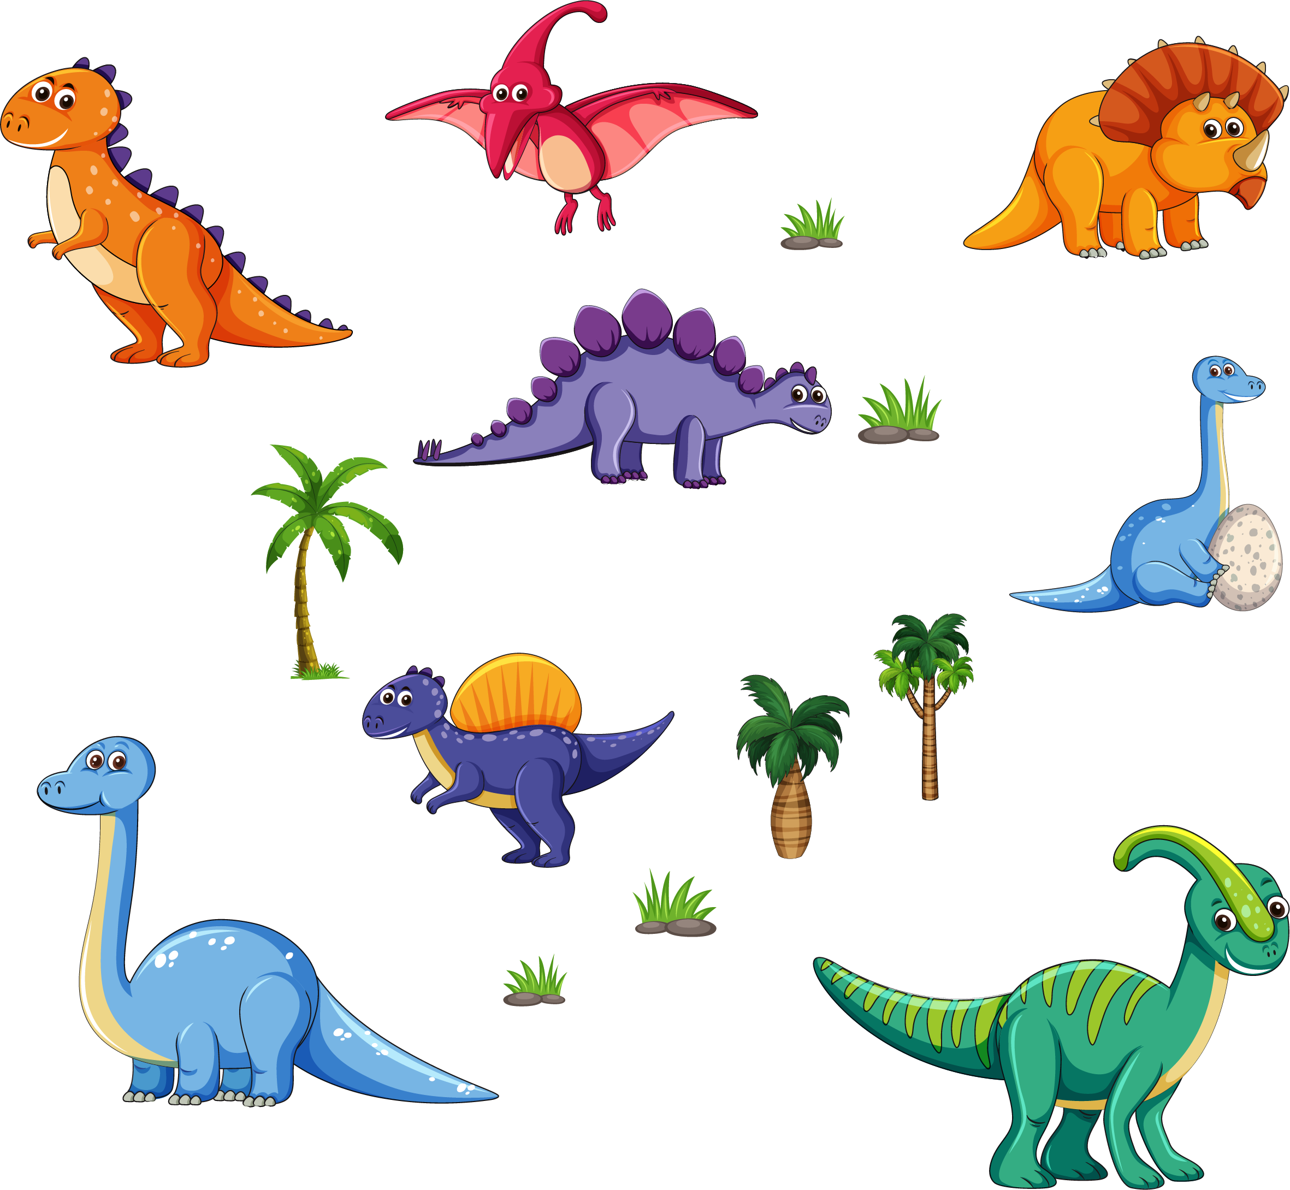


Slide 3


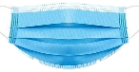
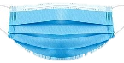
BẢO VỆ
KHU PHỐ
Các bạn hãy trả lời đúng các câu hỏi mà vi - rus đưa ra để chúng trở về hành tinh của chúng nhé.
Các bạn ơi, thành phố của chúng mình đang bị những con vi-rus đe dọa.

Slide 4



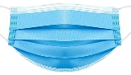
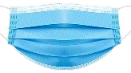
BẢO VỆ KHU PHỐ
2
1
4
3
Hoàn thành

Slide 5
Câu 1 : Điền số thích hợp vào chỗ chấm
5
7 x …. =
35

Slide 6
Câu 2: Trong tuần qua, mỗi ngày Lan gấp 8 ngôi sao. Hỏi cả tuần Lan gấp mấy ngôi sao ?
56 ngôi sao

Slide 7
Câu 3: 28 : …… = 4
A : 5
B : 3
C : 6
D : 7

Slide 8
Câu 4: Chuyển tổng sau thành tích rồi tính kết quả :
7 + 7 + 7 + 7 + 7 + 7 + 7 = ?
Đáp án : 7 x 7 = 49

Slide 9

BẢO VỆ KHU PHỐ
Yeah!!!
Cảm ơn các bạn!!!

Slide 10


Học thuộc lòng bảng nhân 7.
1
Có kĩ năng đếm thêm 7
2
- Vận dụng được bảng nhân 7 vào giải toán có lời văn bằng một phép tính nhân.
3

Slide 11


Slide 12
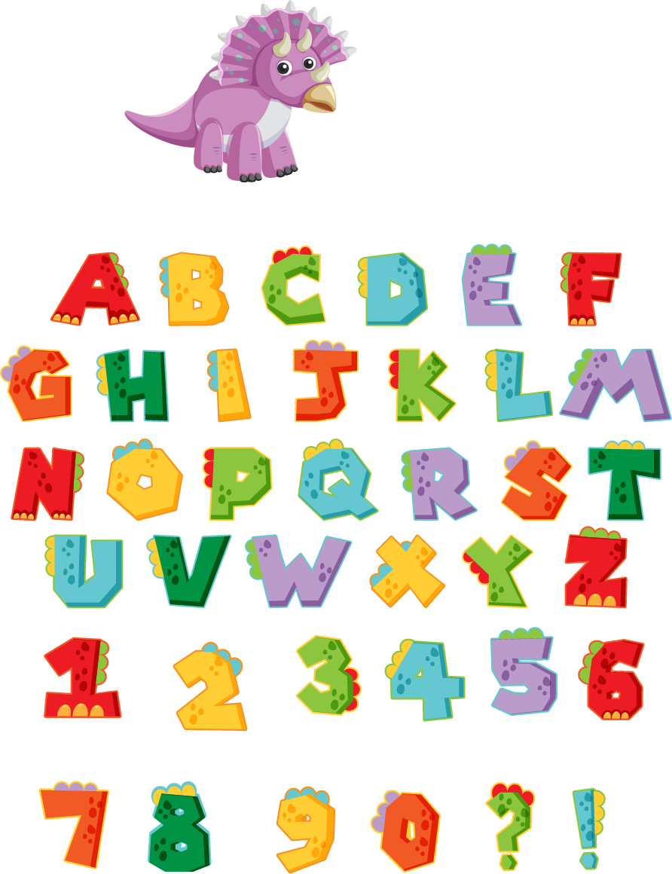
Những quả trứng Khủng Long đang bị bệnh nên các chú Khủng Long con chưa thể chào đời.
Hãy cùng giúp Khủng Long mẹ chữa bệnh cho những quả trứng này nhé!

Slide 13
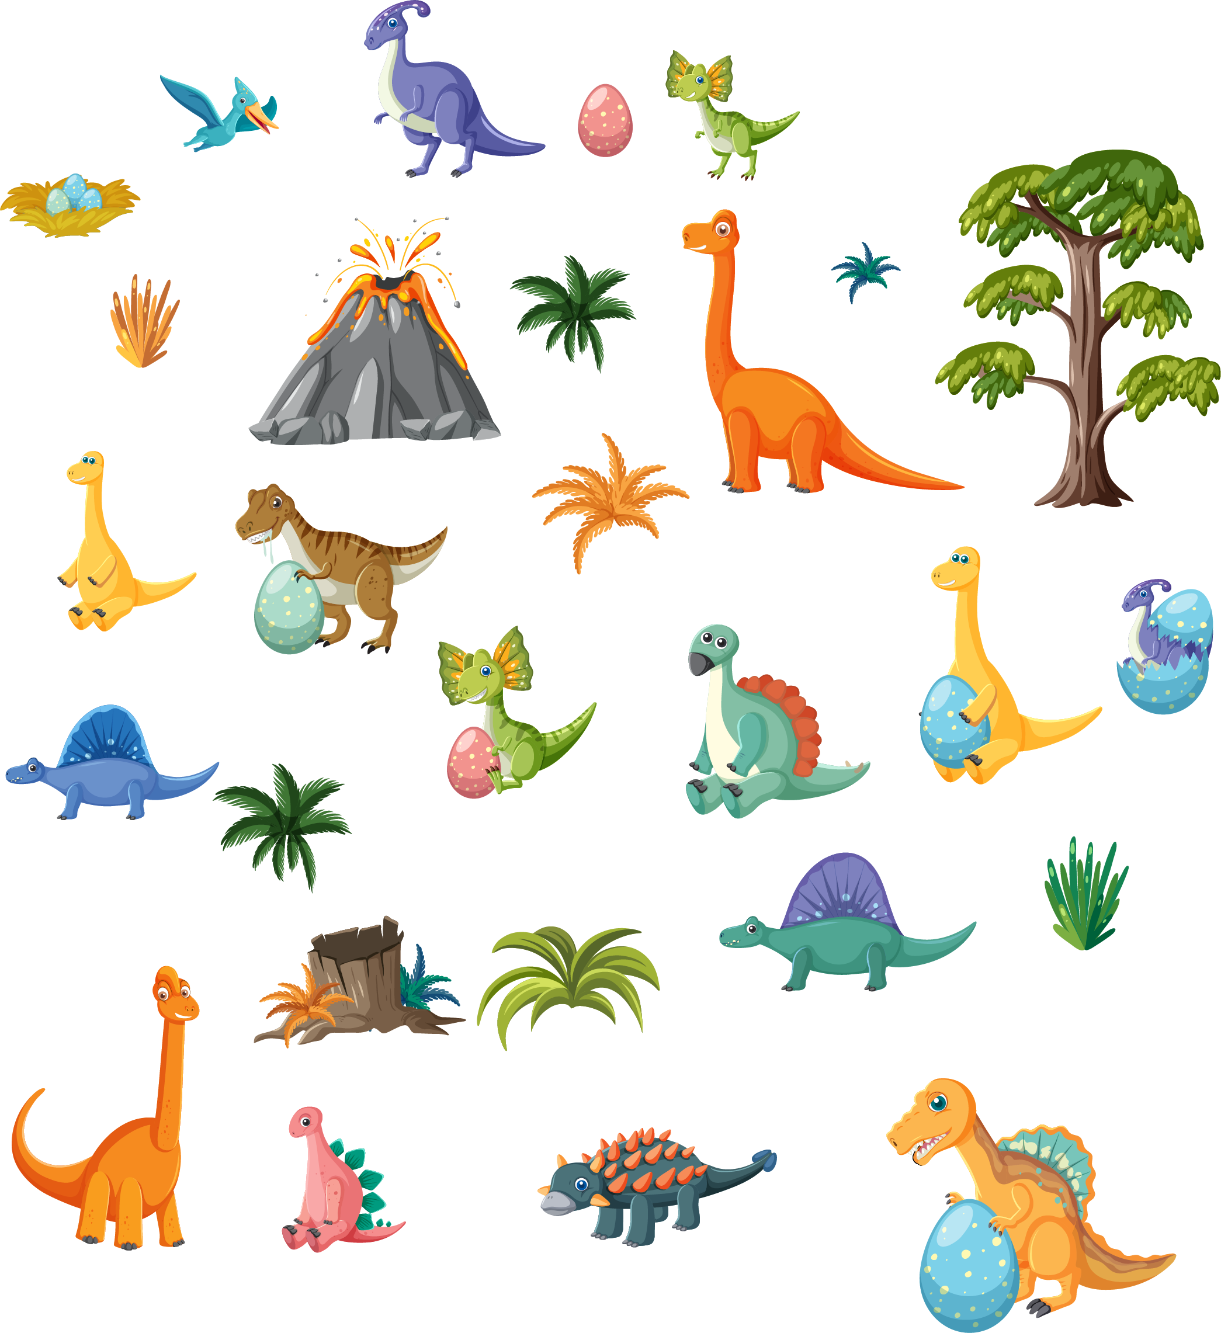
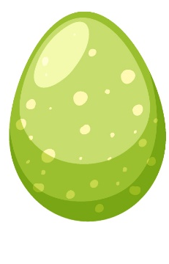
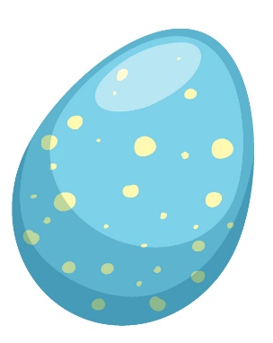


+ 7
+ 7
+ 7
?
70
21
42
49
56
?
?
63
7
14
28
35
a)
- 7
- 7
- 7
56
?
35
21
?
70
63
49
42
14
?
?
7
b)
28

Slide 14
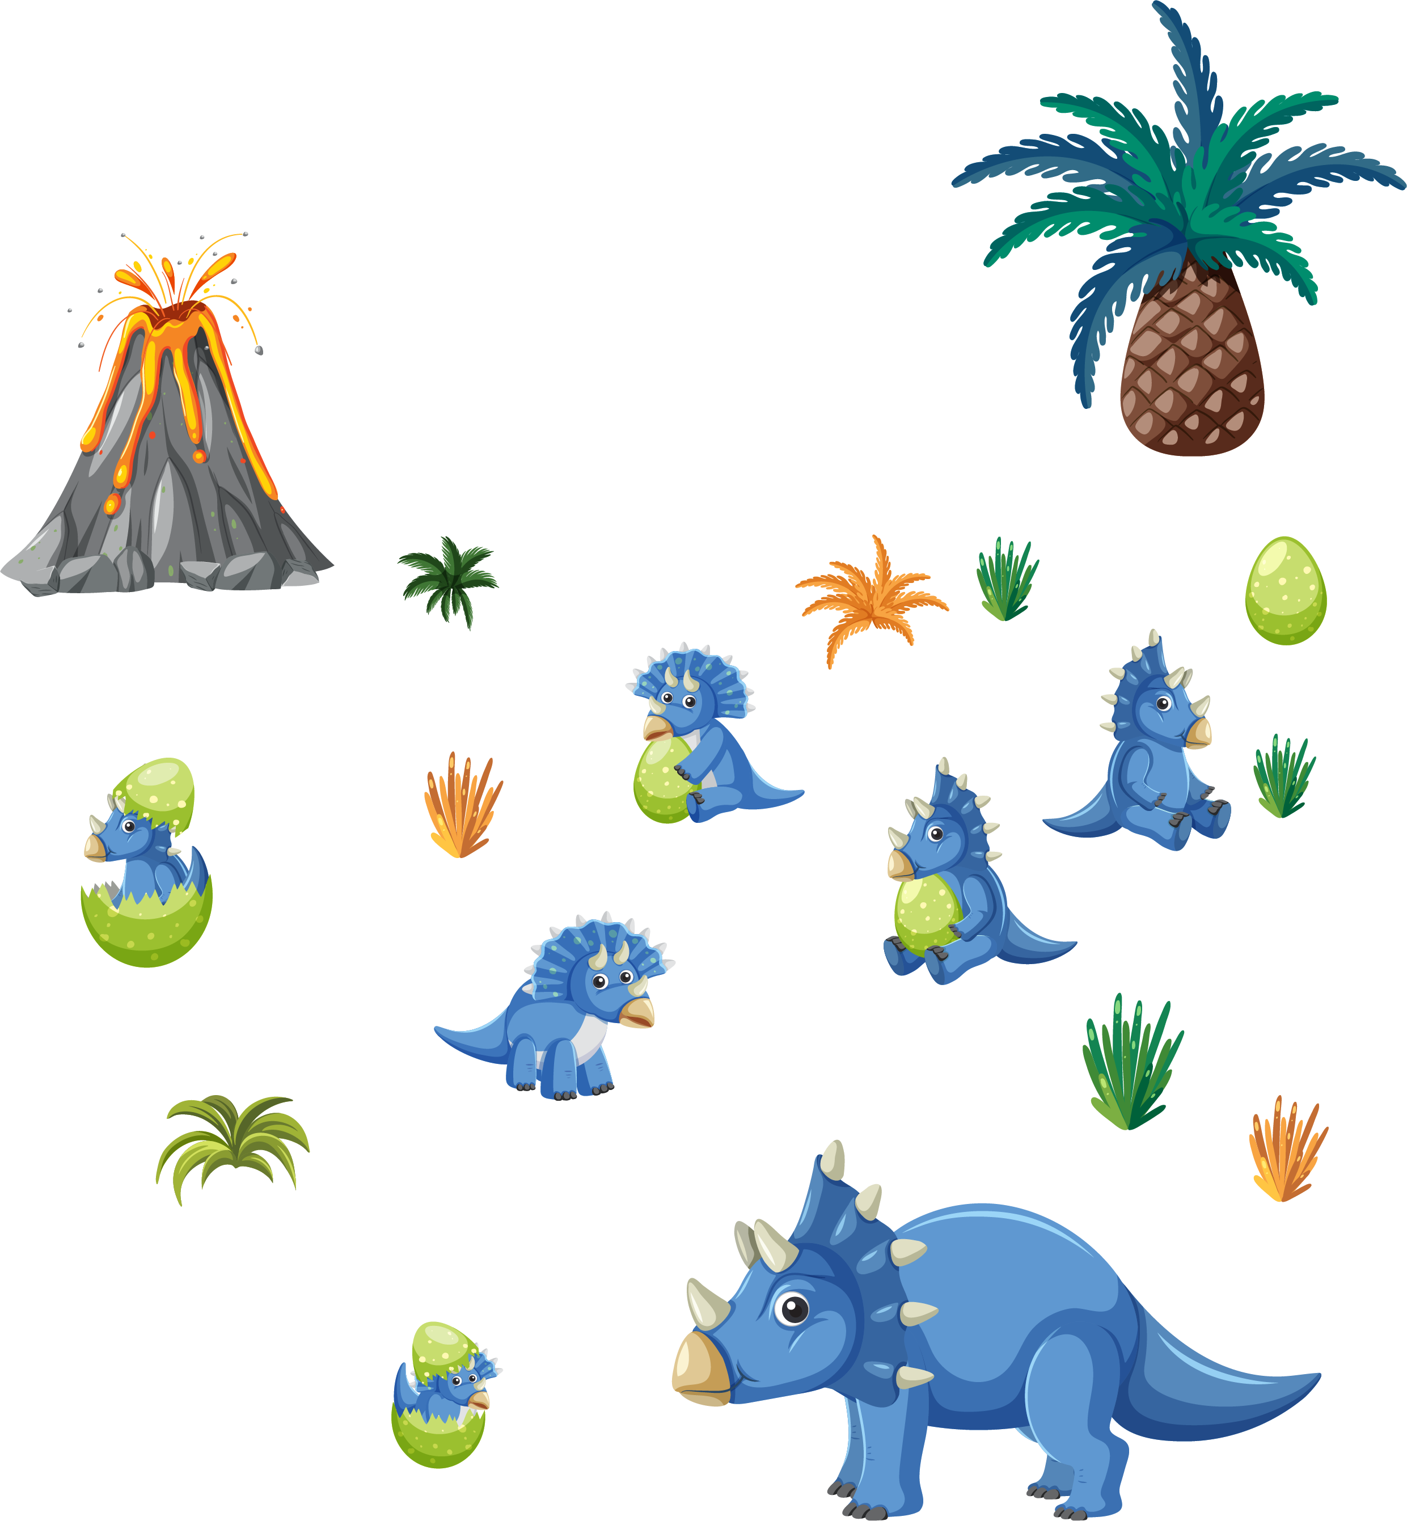


Slide 15


Slide 16
Núi lửa sắp phun trào gây nguy hiểm đến cuộc sống của Khủng Long.
Hãy giải cứu ngay!

Slide 17


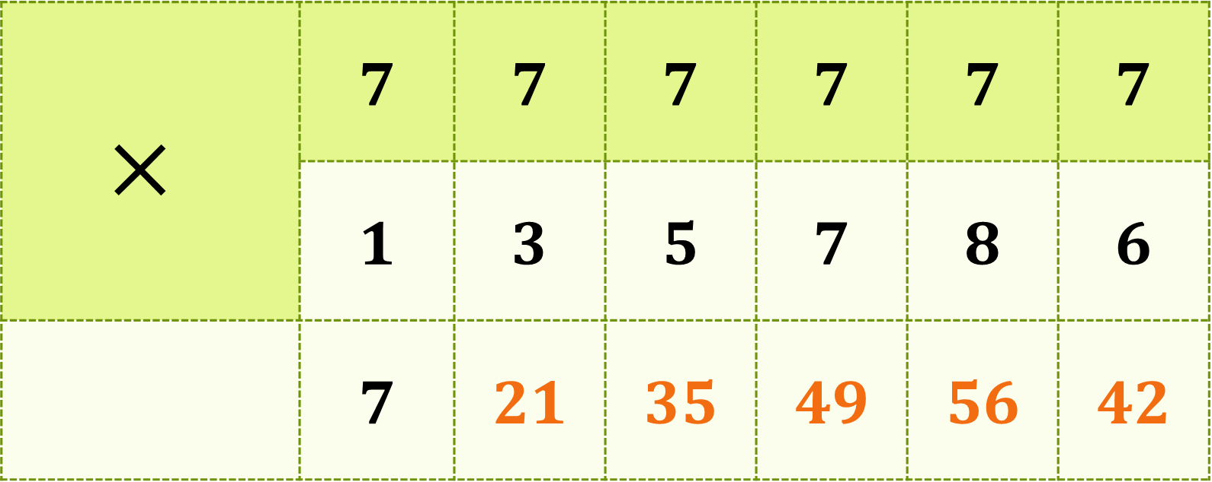
$$×$$ | 7 | 7 | 7 | 7 | 7 | 7
Thừa số | 1 | 3 | 5 | 7 | 8 | 6
 | 7 | 21 | 35 | 49 | 56 | 42

Slide 18

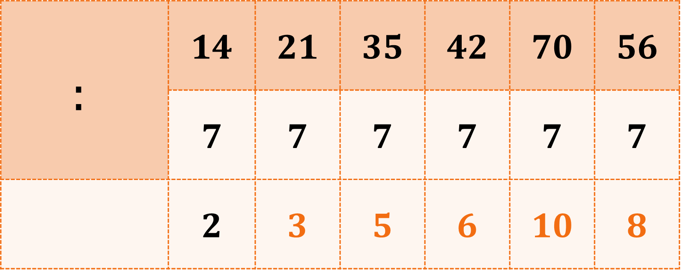
$$:$$ | 14 | 21 | 35 | 42 | 70 | 56
Thừa số | 7 | 7 | 7 | 7 | 7 | 7
 | 2 | 3 | 5 | 6 | 10 | 8

Slide 19
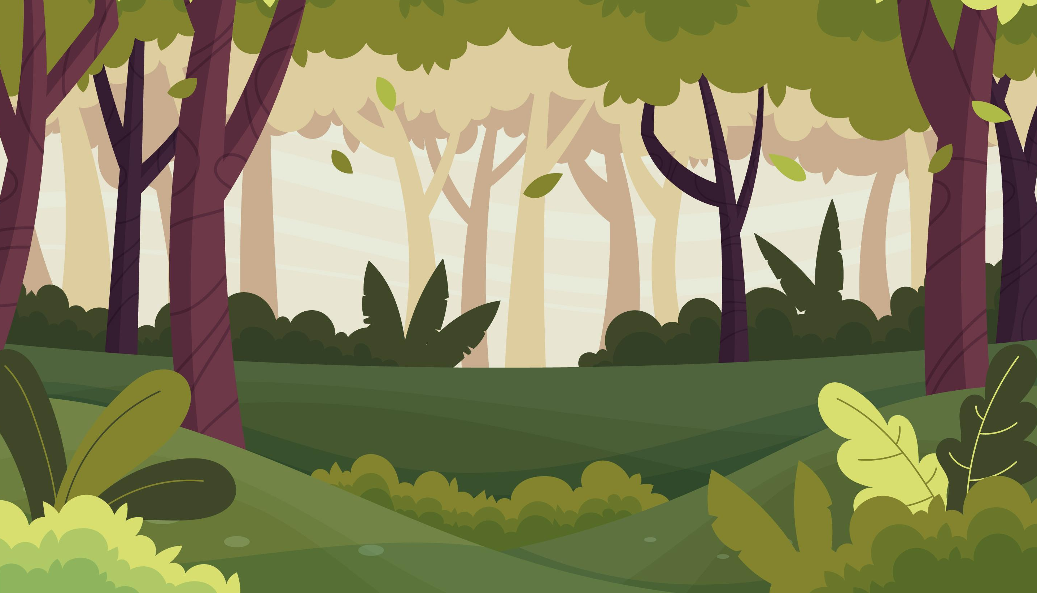


Slide 20


Slide 21
Thiên thạch khổng lồ sắp bay xuống Trái Đất. Vùng đất Khủng Long có nguy cơ bị thiêu rụi.
Hãy cùng nhau ngăn chặn thiên thạch, cứu vùng đất Khủng Long!

Slide 22

Có 42 cái cốc xếp đều vào 7 hộp. Hỏi mỗi hộp có mấy cái cốc?
Bài giải:
Tóm tắt:
Mỗi hộp có số cái cốc là:
7 hộp:
42 cái cốc
42 : 7 = 6 (cái cốc)
Mỗi hộp:
... cái cốc?
Đáp số: 6 cái cốc

Slide 23


Slide 24


Slide 25
Sau bao nhiêu khó khăn, nguy hiểm. Các bạn đã giúp Khủng Long bảo vệ cánh rừng của mình.
Hãy cùng nhau xây dựng ngôi nhà hạnh phúc cho các bạn Khủng Long nhé!

Slide 26
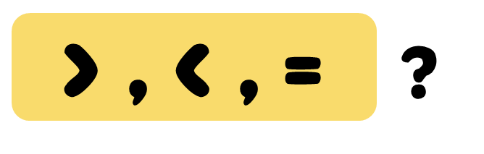

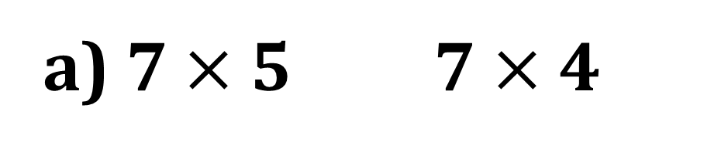
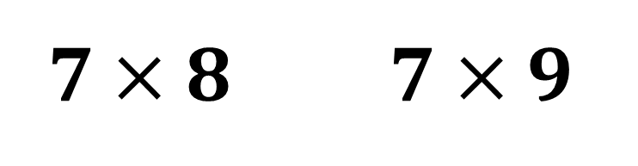
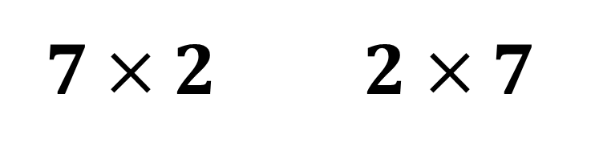
>
=
a) 7$×$5 7 $×4$
7$×$2 2 $×$ 7
<
7$×$8 7 $×$ 9

Slide 27
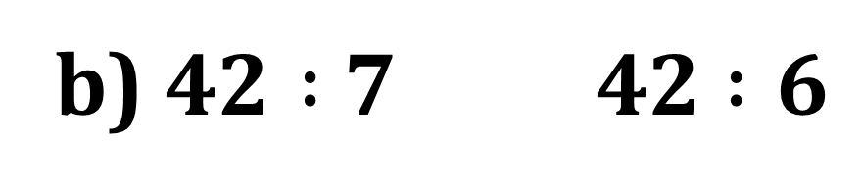
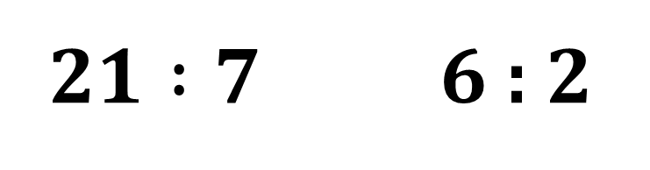
<
=
b) 4$2 :$7 42 $:6$
2$1 :7$ 6 : 2
>
56 : 7 49 : 7

Slide 28
Học thuộc lòng bảng nhân 7.
1
Có kĩ năng đếm thêm 7
2
- Vận dụng được bảng nhân 7 vào giải toán có lời văn bằng một phép tính nhân.
3

Slide 29


Slide 30


